Slide 1
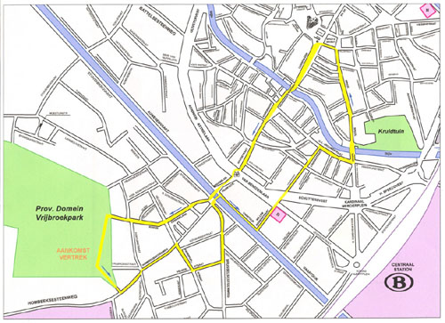
FIETSEXAMEN 2015
Vertrek en aankomst in het Vrijbroekpark
Te volgen richting : naar Hombeeksesteenweg

Slide 2
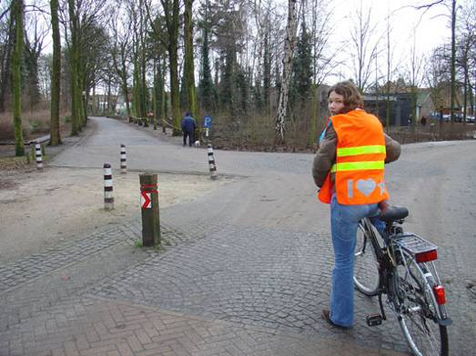
Vertrek in het Vrijbroekpark, zijde Biesieklette
Te volgen richting : naar Hombeeksesteenweg
Ook in het Vrijbroekpark zijn de verkeersregels van toepassing;
We rijden aan de rechter zijde, maar niet op het randje;

Slide 3
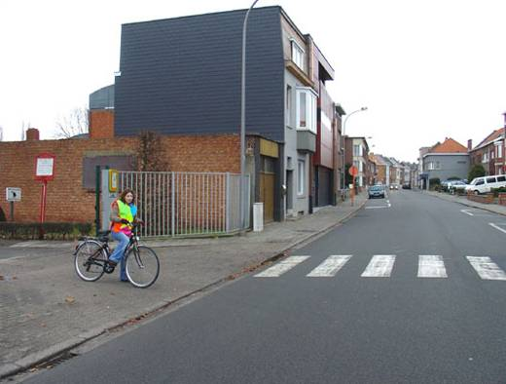
Hoek Vrijbroekpark - Hombeeksesteenweg
Te volgen richting : naar links richting centrum
De fietser moet voorrang verlenen aan het verkeer op Hombeeksesteenweg;
Best even stoppen en goed kijken naar het aankomende verkeer;

Slide 4
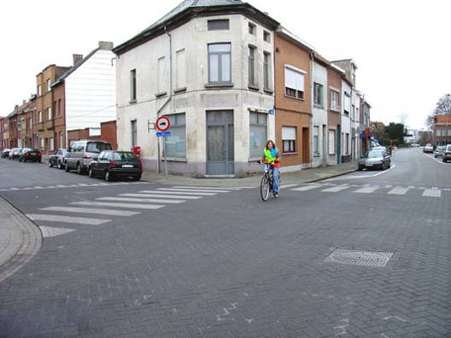
Kruispunt met Geerdegem-Schonenberg
Te volgen richting : rechtdoor richting centrum
Onafgezien van de voorrangsregeling toch attent zijn voor de dwarsrichtingen;

Slide 5
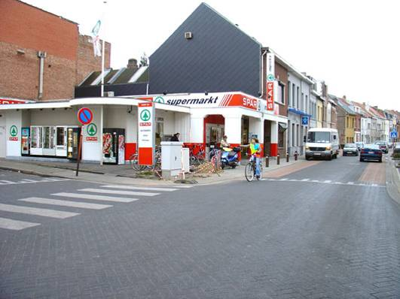
Kruispunt Hombeeksesteenweg met Pareipoelstraat
Te volgen richting : naar rechts in Pareipoelstraat
Arm uitsteken om richtingsverandering kenbaar te maken;
Opletten voor overstekende voetgangers;

Slide 6
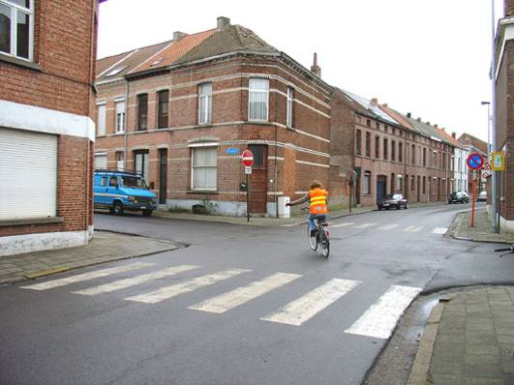
Kruispunt Pareipoelstraat met Veldenstraat
Te volgen richting : naar links in Veldenstraat
Richtingsverandering tijdig kenbaar maken;
Straat met beperkt eenrichtingsverkeer;
Bocht voldoende ruim nemen voor uitrijdend verkeer;

Slide 7
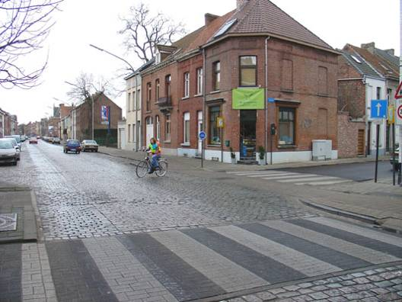
Kruispunt Veldenstraat met Brusselsesteenweg
Te volgen richting : naar links richting centrum
Te voet oversteken over het zebrapad met de fiets aan de hand.

Slide 8
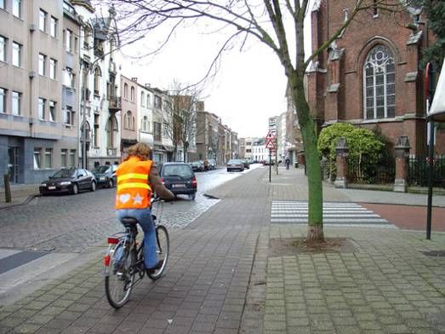
Kruispunten Brusselsesteenweg met zijstraten
Te volgen richting : rechtdoor richting centrum
Onafgezien van de voorrangsregeling moet je toch uitkijken voor auto’s die uit de zijstraat kunnen komen;
Dus, aan een kruispunt steeds attent zijn en klaar om te remmen;

Slide 9
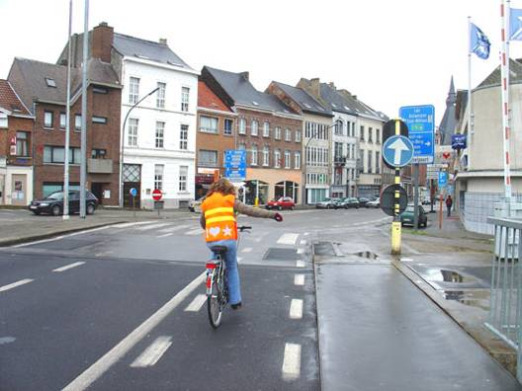
Kruispunt Plaisance-brug met Vaartdijk
Te volgen richting : vlak na de brug naar rechts
Richtingsverandering kenbaar maken;
Opletten voor de boordsteen naar de voetgangers- en fietsweg;
Eveneens opletten voor voetgangers die rechtdoor gaan;

Slide 10
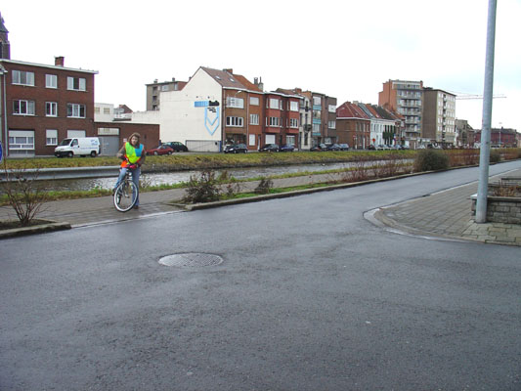
Kruispunt Vaartdijk met Willem Rosierstraat
Te volgen richting : naar links W. Rosierstraat in
Opgelet op de fietsweg voor tegemoetkomende fietsers;
Ook de auto’s op Vaartdijk hebben voorrang;
Dus, best even halt houden;

Slide 11
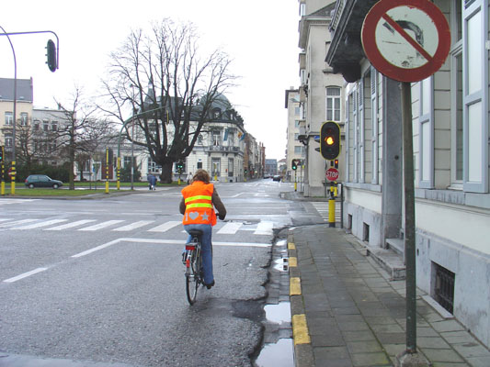
Kruispunt W. Rosierstraat met Leopoldstraat
Te volgen richting : rechtdoor naar Louisastraat
Verkeerslichtenregeling;
Bij ‘rood’ of ‘oranje’ (zoals op de foto) stoppen aan de stopstreep;

Slide 12
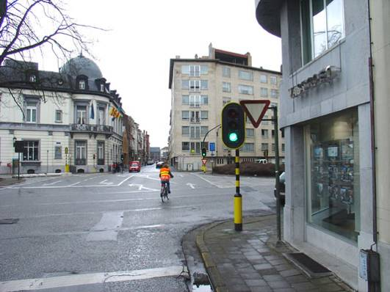
Kruispunt met Ring (Schuttersvest)
Te volgen richting : rechtdoor naar Louisastraat
Let ook op het tegemoetkomend verkeer dat linksaf slaat;
Rijbaan verdeeld in rijstroken, neem de rijstrook rechtdoor;

Slide 13
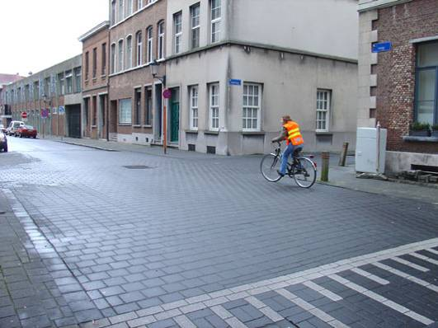
Kruispunt Louisastraat met Lange Nieuwstraat
Te volgen richting : rechtdoor naar O.L.Vrouwkerk
Verhoogd kruispunt;
Opletten voor de voorrang aan rechts;

Slide 14
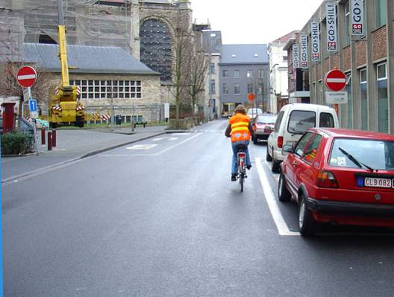
Kruispunt Louisastraat met O.L.Vrouwkerkhof
Te volgen richting : rechtdoor naar O.L.Vrouwstraat
Opnieuw een straat met beperkt eenrichtingsverkeer;
Voldoende rechts rijden, maar toch opletten voor portieren die kunnen geopend worden;

Slide 15
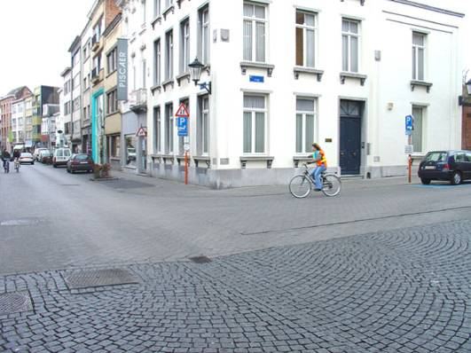
Kruispunt Louisastraat met O.L.Vrouwstraat
Te volgen richting : naar LINKS !!!!
Voorrang aan rechts, goed kijken en opletten.
Vertragen en voorrang verlenen indien nodig.

Slide 16
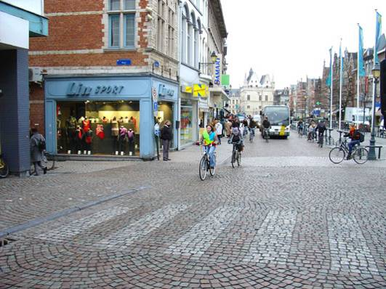
Kruispunt IJzerenleen met Nauwstraat
Te volgen richting richting : LINKS naar Korenmarkt
De binnenstad is steeds erg druk met vele richtingsveranderingen;
Bij neerslag zijn kasseien glibberig;
Het gaat hier ook lichtjes bergop;

Slide 17
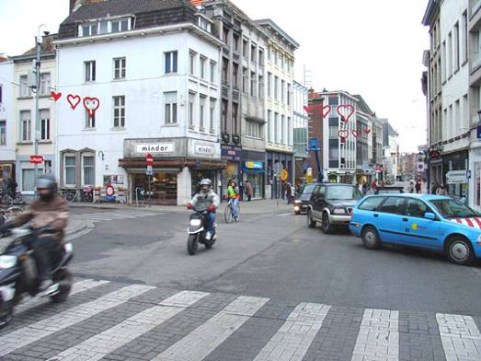
Kruispunt Guldenstraat met Korenmarkt
Te volgen richting richting : rechtdoor
Ook hier is de voorrang aan rechts van toepassing;
Ook fietsers mogen voetgangers op de oversteekplaats niet hinderen en moeten desnoods stoppen;

Slide 18
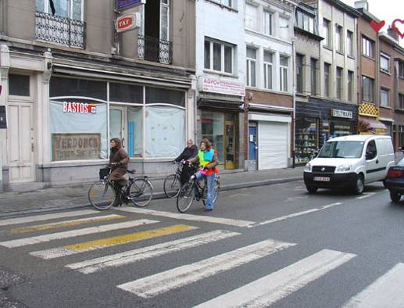
Kruispunt Hoogstraat met Brusselse Poort
Te volgen richting richting : rechtdoor naar Plaisance-brug
Bij rechtdoor fietsen goed opletten voor auto’s die rechtsaf slaan;

Slide 19
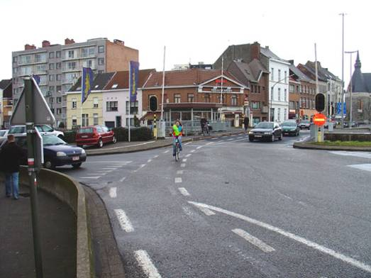
Kruispunt Plaisance-brug met Stuivenbergvaart
Te volgen richting richting : fietspad volgen en dan rechtsaf
Voorbij Stuivenbergvaart de arm uitsteken naar rechts om naar de Ridder Dessainlaan af te slaan;
Het verkeer van Stuivenbergvaart moet voorrang verlenen, toch opletten !

Slide 20
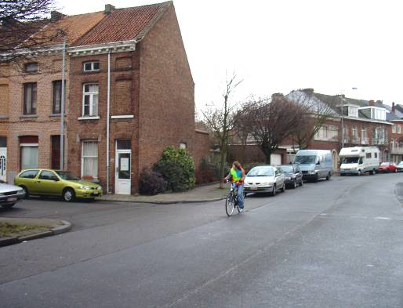
Kruispunt Ridder Dessainlaan met R. Dodoensstraat
Te volgen richting : rechtdoor fietsen
Kruispunt met voorrang aan rechts;
Nu de concentratie niet verliezen;

Slide 21
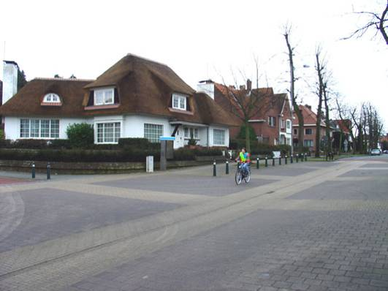
Kruispunt Ridder Dessainlaan met Fortuinstraat
Te volgen richting richting : rechtdoor naar Vrijbroekpark
Ook hier geldt de voorrang aan rechts;

Slide 22
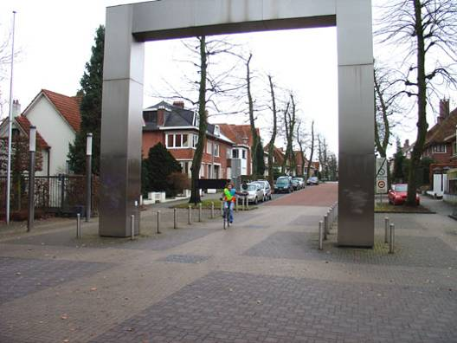
Ridder Dessainlaan - Vrijbroekpark
Te volgen richting richting : linksaf op de rotonde
In het Vrijbroekpark linksaf en nog enkele honderden meters tot aan de finish;
Ook in het Vrijbroekpark moet je de verkeersregels toepassen;
Kijk uit voor de paaltjes;

Slide 23
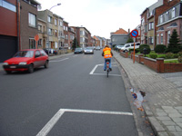
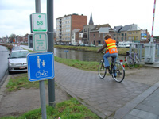
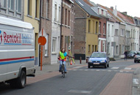
Voorwaarden om deel te nemen
De leerling kent de verkeersregels die voor fietsers van toepassing zijn;
Het fietsbehendigheidsparcours werd reeds met succes afgelegd;
De kandidaat heeft in een beschermde omgeving de verkeersregels leren toepassen;
Het fietsexamen werd vooraf onder begeleiding afgelegd;
Dan doen deze afbeeldingen je niet twijfelen :
De fietser kan het gevaar van een fout geparkeerde auto inschatten en er gepast op reageren.
De fietser mag, mag niet,
moet over de vrije
parkeerstrook rijden ?
Wat is de betekenis van dit bord?
Waar is de plaats van de fietser ?
wie heeft hier voorrang ?

Slide 24
VEEL SUCCES

